Slide 1
과목_학년학기_단원 | suh_0601_02
차시명 | 10 얼마나 알고 있나요
파일명 | suh_0601_02_0010
검토 | 담당
수학팀 | 김윤희
문서 HISTORY
번호 | 버전 | 문서 작성일 | 내용 비고 | 작성자 (내선번호) | 검토자
1 | V 1.0 | 2022.01.10 | 문서 발생 | 백지수
2 | V 2.0 | 2022.01.21 | 1차 검수 및 문서 수정 |  | 김윤희
3
4
5
6
7
8
9
10
11

Slide 2
학습 단계 | 자료명 | 프레임 수 | 교과서 정보 | 파일명 | 자료 형태
도입 | 이번 시간에 배울 내용 | 1 |  | suh_0601_02_0010_101_1.html | Html5
전 개 | 문제 1 | 1 | 수학 44쪽 | suh_0601_02_0010_201_1.html | Html5
 | 문제 2 | 1 | 수학 44쪽 | suh_0601_02_0010_202_1.html | Html5
 | 문제 3 | 1 | 수학 44쪽 | suh_0601_02_0010_203_1.html | Html5
 | 문제 4 | 1 | 수학 45쪽 | suh_0601_02_0010_204_1..html | Html5
 | 문제 5 | 1 | 수학 45쪽 | suh_0601_02_0010_205_1..html | Html5
정 리 | 다음 시간에 배울 내용 | 1 |  | suh_0601_02_0010_301_1.html | Html5
총 프레임 수 |  | 7

Slide 3
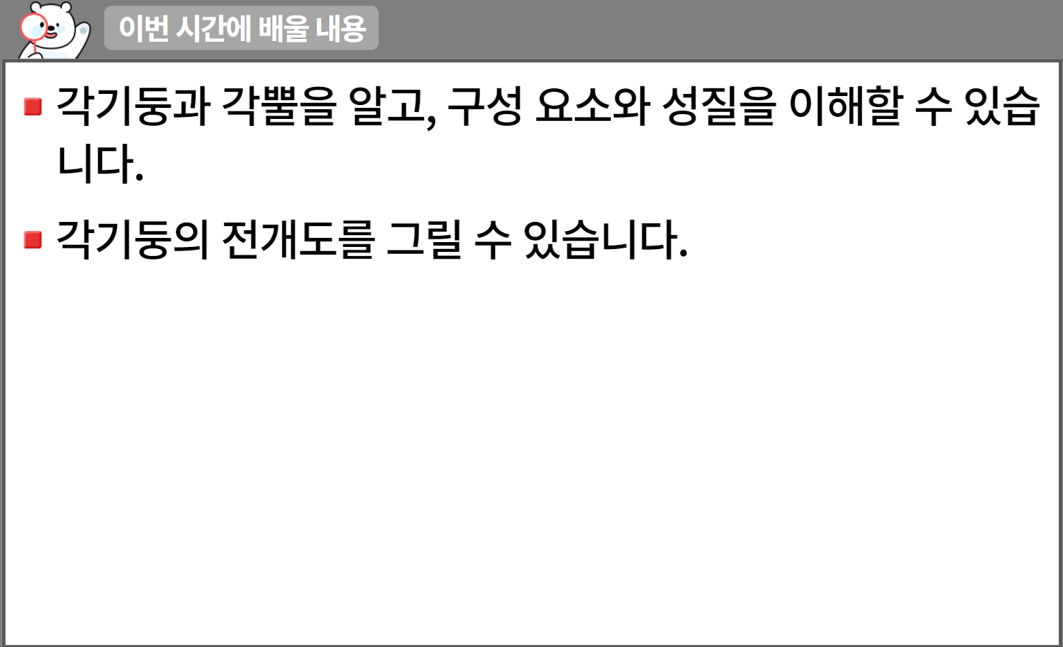
6-1
2. 각기둥과 각뿔
suh_0601_02_0010_101_1
10 얼마나 알고 있나요
수정사항
1 | 이번 시간에는 무엇을 배울까요 페이지 디자인 수정
2 | 우측 상단 텍스트 추가 수학 44~45쪽
3
4
5
1
2

Slide 4

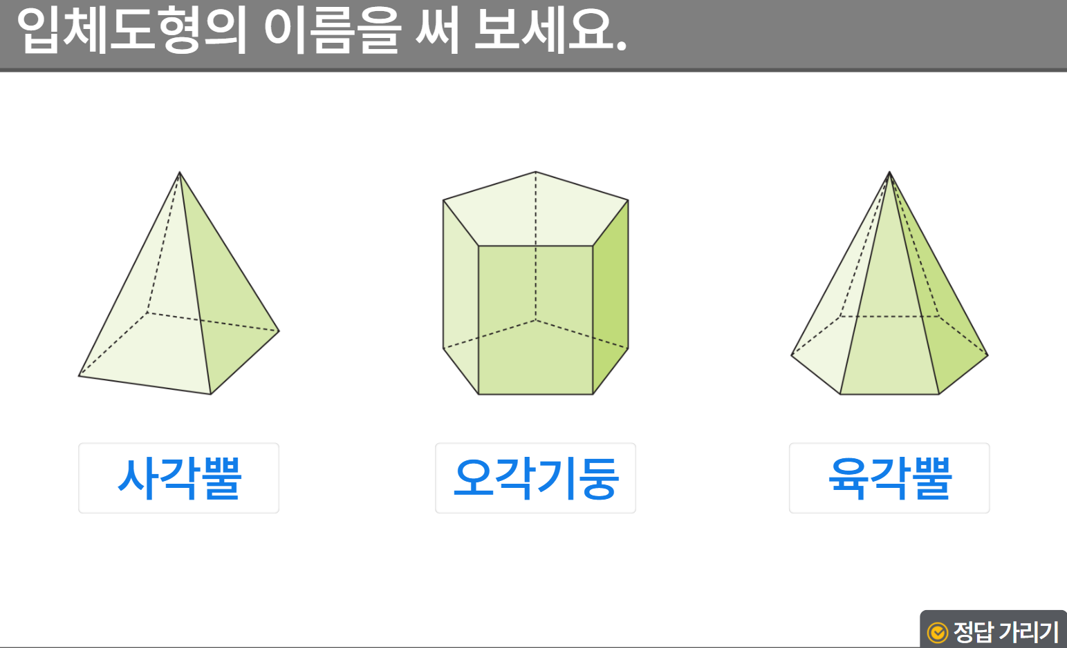
6-1
2. 각기둥과 각뿔
suh_0601_02_0010_201_1
10 얼마나 알고 있나요
수정사항
1 | 숫자 약물 1 추가
2 | 정답확인 버튼 디자인 수정 정답 확인 > 정답 가리기로 토글됨
3
4
5
1
2
https://cdata2.tsherpa.co.kr/tsherpa/MultiMedia/Flash/2020/curri/index.html?flashxmlnum=yuni4856&classa=A8-C1-31-MM-MM-04-03-09-0-0-0-0&classno=MM_31_04/suh_0301_02_0009/suh_0301_02_0009_201_1.html

Slide 5


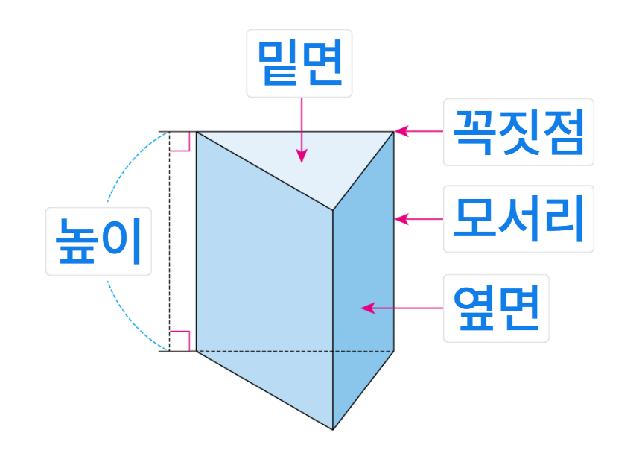




6-1
2. 각기둥과 각뿔
suh_0601_02_0010_202_1
10 얼마나 알고 있나요
입체도형을 보고 안에 알맞은 말을 써넣으세요.
수정사항
디자인, 탭 이외의 그림은 기존 개발물 그대로 사용
1 | 하단 이너탭
2 | 정답확인 버튼 디자인 수정 정답 확인 > 정답 가리기로 토글됨
3
4
5
2
2
1

Slide 6
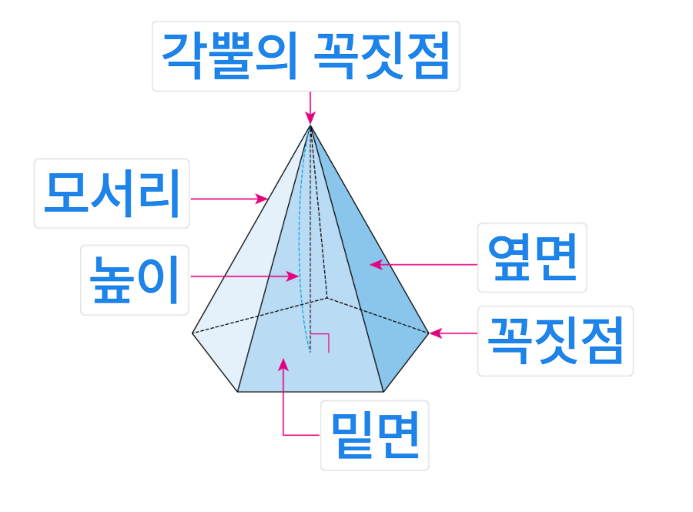


6-1
2. 각기둥과 각뿔
suh_0601_02_0010_202_1
10 얼마나 알고 있나요
입체도형을 보고 안에 알맞은 말을 써넣으세요.
수정사항
디자인, 탭 이외의 그림은 기존 개발물 그대로 사용
1 | 하단 이너탭
2 | 정답확인 버튼 디자인 수정 정답 확인 > 정답 가리기로 토글됨
3
4
5
2
2
1

Slide 7



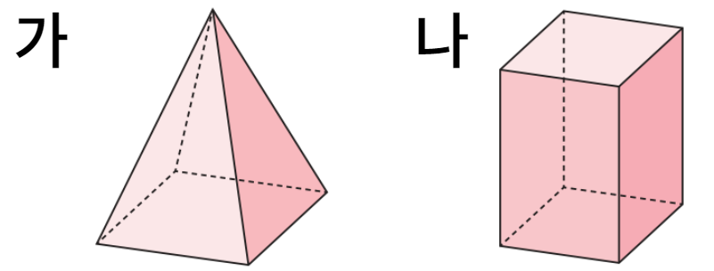




6-1
2. 각기둥과 각뿔
suh_0601_02_0010_203_1
10 얼마나 알고 있나요
수정사항
디자인, 탭 이외의 그림은 기존 개발물 그대로 사용
1 | O, X 답 칸 누르면 소리와 함께 답 나타남.
2 | 정답확인 버튼 디자인 수정 정답 확인 > 정답 가리기로 토글됨
3 | 한 페이지에 다 들어가면 넣어주시고 안되면 두 문제씩 나눠서 하단 이너탭 넣어주세요.
4
5
입체 도형을 보고 옳게 말한 것은 표, 잘못 말한 것은
표 하세요.
1
가는 옆면이 삼각형입니다.
2
나는 모서리가 모두 10개입니다.
3
가와 나는 밑면이 사각형입니다.
가와 나는 옆면의 수가 같습니다.
2

Slide 8

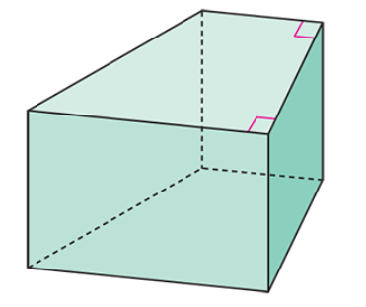
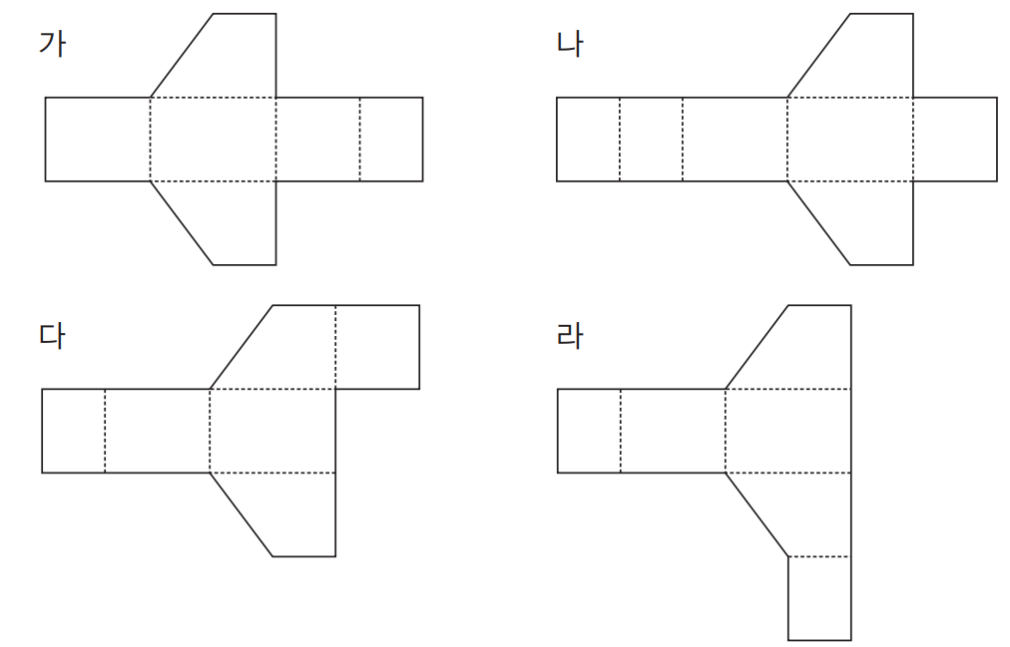

6-1
2. 각기둥과 각뿔
suh_0601_02_0010_204_1
10 얼마나 알고 있나요
수정사항
디자인, 탭 이외의 그림은 기존 개발물 그대로 사용
1
2 | 정답확인 버튼 디자인 수정 정답 확인 > 정답 가리기로 토글됨
3
4
5
다음 사각기둥의 전개도가 되는 것을 모두 찾아보세요.
가 ,다
2

Slide 9

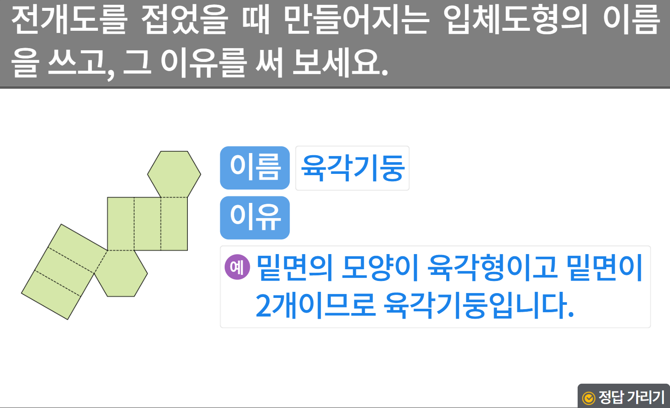
6-1
2. 각기둥과 각뿔
suh_0601_02_0010_205_1
10 얼마나 알고 있나요
수정사항
1 | 숫자 약물 5 추가
2 | 이름, 이유, 예 약물 디자인 수정
3 | 정답확인 버튼 디자인 수정 정답 확인 > 정답 가리기로 토글됨
4
5
1
2
3

Slide 10
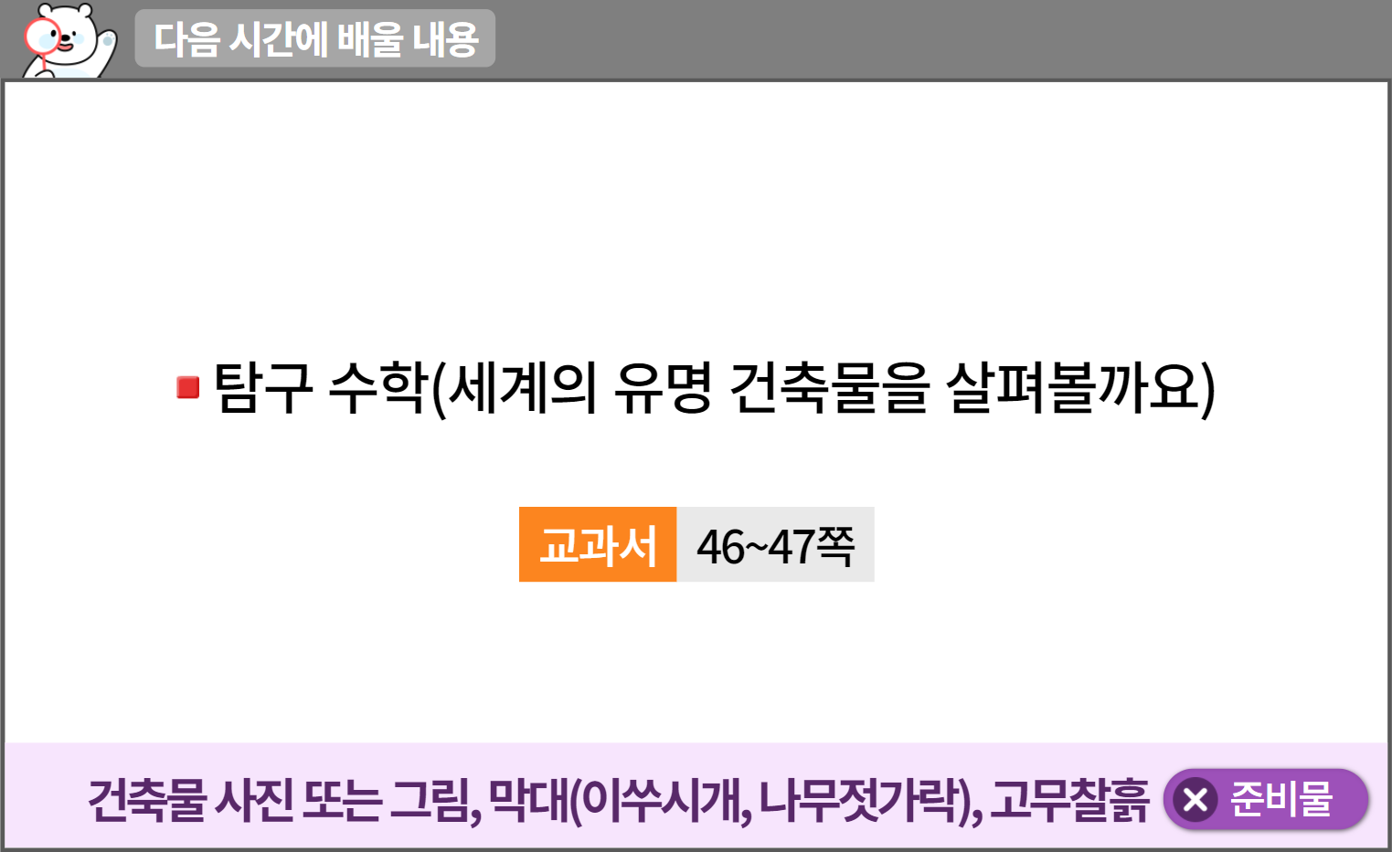
6-1
2. 각기둥과 각뿔
suh_0601_02_0010_301_1
10 얼마나 알고 있나요
수정사항
1 | 다음 시간에 배울 내용 페이지 디자인 수정
2 | 우측 상단 텍스트 추가 수학 46~47쪽
3 | 삭제
4
5
1
2
3

